Slide 1
济南三木科仪检测技术有限公司
三木科仪超声波探伤仪
操作培训
（适合人员：销售、经销商、初级工程师）
24小时技术支持：13864158003
官方网站：www.sanmukeyi.com

Slide 2
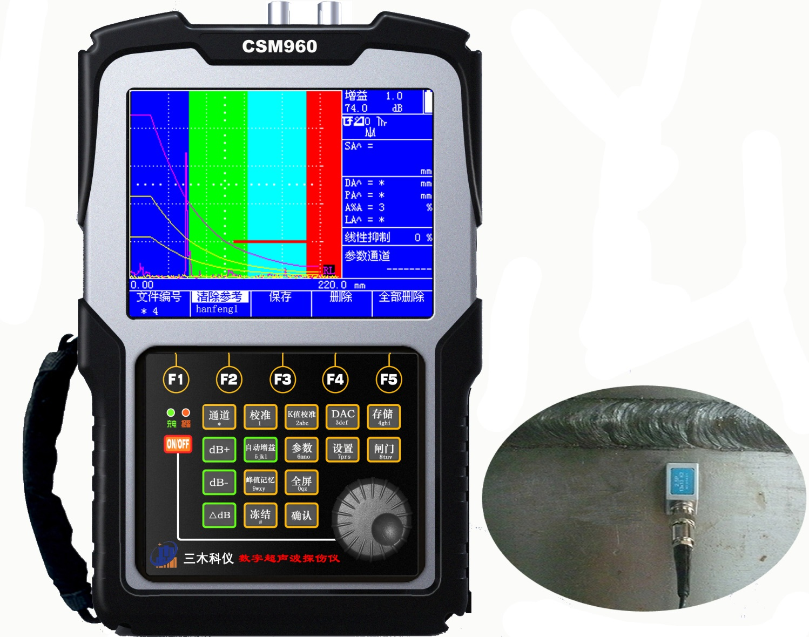
CSM系列数字超声波探伤仪
CSM系列数字超声波探伤仪
①500个探伤通道（可扩展至1500个）
②内置探伤标准，调出即可探伤
③集超声检测、测厚双重功能于一机
④真彩显示器，多种颜色可选
⑤ PC-soft可自动生成探伤报告
⑥高性能锂电池，连续工作8小时
⑦实时显示SL、EL、GL、RL定量值
⑧VGA：可直接连接显示器或投影仪
⑨动态记录：实时动态录制探伤波形，
并可以存储及回放
⑩体积小、重量轻，便于现场操作

Slide 3
第一部分
超声探伤仪的原理和作用

Slide 4

超声探伤仪的原理
●

Slide 5
1.斜探头缺陷回波探伤:
根据仪器示波屏上显示的缺陷波形进行判断的方法，
称为缺陷回波法。该方法是反射法的基本方法。图示是斜
探头缺陷回波探伤法的基本原理，当试件完好时，超声
波可顺利传播到达底面。若试件中存在缺陷，在探伤波形
中，底面回波前有缺陷回波和底面回波两个信号。
斜探头底部—缺陷反射

Slide 6
2.直探头缺陷回波探伤:
无缺陷时的波形 缺陷阻挡部分声 缺陷阻挡全部声
束时的波形 束时的波形
B1
B1
F1
B2
F1
F2

Slide 7
3.1.2 脉冲反射法
超声波探头发射脉冲波到被检试件内，根据反射波的情况来检测试件缺陷的方法，称为脉冲反射法。
直探头底部反射
斜探头底部—端角反射

Slide 8
探伤仪的作用
超声探伤仪是一种便携式工业无损探伤仪器，它能够快速便捷、无损伤、精确地进行工件内部多种缺陷（焊缝、裂纹、气孔、夹杂、折叠等）的检测、定位、评估和诊断。
检测材料包括各种金属、非金属(如陶瓷)、复合材料.

Slide 9
第二部分
探伤仪的应用行业

Slide 10
2.1 探伤仪应用行业
编号 | 行业
1 | 锅炉压力容器 | 锅检所、锅炉压力容器协会、锅炉厂
2 | 钢结构
3 | 建筑
4 | 电力 | 电厂、电科院、电建公司
5 | 石油化工 | 石油化工协会、石油化工厂、石化公司
6 | 钢铁、治金 | 钢厂
7 | 管道 | 管道公司、化工、橡塑
8 | 航天、军工 | 北京航天
9 | 铁道、火车 | 机务段
10 | 机械、汽车、摩托车 | 汽车、摩托车厂、机械厂、机床厂、冶建院

Slide 11


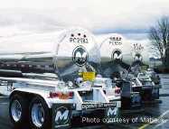





2.2 探伤仪应用行业
超声波探伤仪可应用在锅炉、压力容器、航天、航空、电力、石油、化工、海洋石油、管道、橡塑、军工、船舶制造、汽车、机械制造、冶金、金属加工业、钢结构、铁路交通、核能、电力、高校等行业。

Slide 12
第三部分
功能介绍

Slide 13
3.1.1 功能介绍
— 500个探伤通道，每个通道单独设置一组探伤参数，可自由设置
任意行业探伤工艺标准，现场探伤无需携带试块；
— 探头自动校准；
— DAC、AVG曲线自动生成，并能分段制作，取样点不受限制，并可
进行补偿与修正。
—可以切换s（距离）、d（深度）、p（水平）三种类型的标尺——缺
陷回波参数(距离、水平、垂直、波幅、dB当量、孔径值)实时显示。
— 自动增益、 回波包络和峰值记忆；
— 角度和K值两种输入方式(国内首创)；
— 具有闸门设置和铃声报警功能；

Slide 14
3.1.2 功能介绍
— 通过RS232通讯接口与PC机通讯，将测量数据和系统设置参数
上传给PC机，生成Excel格式的探伤报告等；
— 具有存储功能，可以存储500-30000幅A扫图形；
— 下载厂家提供的嵌入式升级软件，可以升级仪器系统的功能(国
内首创)；
—可以在单探头、双探头及透射三种探伤工作方式之间任意切换
(国内首创)；
—休眠和屏保功能 (国内首创)；
— 两种测量单位：mm / inch；
—使用大容量锂离子电池，无记忆性，连续工作时间约7-10小时

Slide 15
3.1.3 菜单介绍
页 | 功能组 | 功能
1 | 基本 | 探测范围、材料声速、脉冲移位、工件厚度
1 | 探头 | 探头方式/探测位置、折射角度/探头K值、回波抑制、探头零点/探头前沿、标度方式/工件直径
1 | 通道 | 探伤通道、设置调出/初始设置、设置保存、设置删除/全删除
1 | 存储 | 组号、调出、保存、删除
1 | 闸门 | 闸门逻辑/闸门报警、A/B闸门起始、A/B闸门宽度、A/B闸门高度
2 | 设置 | 探测方式/回波抑制、坐标栅格/LCD亮度、测量单位/按键伴音、日期/时间
2 | DAC1 | DAC曲线/标定修正、DAC标定点/DAC修正点、A闸门起始/A闸门宽度、显示标定/曲线模式
2 | DAC2 | DAC评定线/当量标准、DAC定量线、DAC判废线、表面补偿
2 | AVG1 | AVG模式/楔子声速、探头名称、探头频率/晶片尺寸、参考类型/参考尺寸
2 | AVG2 | A闸门起始/AVG曲线、标定参考、传输校正/衰减校正
3 | 自校准 | 直探头校准、斜探头校准、A闸门起始/A闸门宽度,校准类型
3 | 发射 | 重复频率，发射强度，脉冲宽度

Slide 16
3.1.4 用户经常问到的问题
问题1. 超探仪符合哪些国家标准或行业标准？
问题2. 与模拟超探仪相比,数字超探仪的优点有哪些？
问题3. 超探仪生成的DAC符合哪些国家标准或行业标准？
问题4. 利用通讯软件生成探伤报告的内容有哪些？
问题5. A\B\C三种显示方法的区别？
问题6. 探头、探头线的匹配类型有哪些？
问题7. 的探测范围有多少？
问题8. 的可否报警？
问题9. 可探测那些材料？
问题10. 一次波和多次波?

Slide 17
3.1.5 问题1：符合哪些国家标准或行业标准？
QB/T 12604.1–90 无损检测术语 超声检测
JB/T 10061-1999 A型脉冲反射式超声探伤仪通用技术条件
JJG 746-91 超声探伤仪 中华人民共和国国家计量检定规程

Slide 18
3.1.6 问题2：与模拟超探仪相比,数字超探仪的优点有哪些？
与传统的模拟超声探伤仪相比，数字化超声探伤仪有以下优点:
(1)检测速度快
数字化超声探伤仪一般都可自动检测、计算、记录，有些还能自动进行深度补偿和自动设置灵敏度，因此检测速度快、效率高。
(2)检测精度高
数字化超声探伤仪对模拟信号进行高速数据采集、量化、计算和判别，其检测精度可高于传统仪器检测结果。
(3)记录和档案检测
数字化超声探伤仪可以提供检测记录直至缺陷图像。
(4)可靠性高，稳定性好
数字化超声探伤仪可全面、客观地采集和存储数据，并对采集到的数据进行实时处理或后处理，对信号进行时域、频域或图像分析，还可通过模式识别对工件质量进行分级，减少了人为因素的影响，提高了检索的可靠性和稳定性。

Slide 19
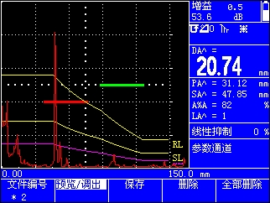
3.1.7 问题3. 超探仪生成的DAC符合哪些国家标准或行业标准？

Slide 20
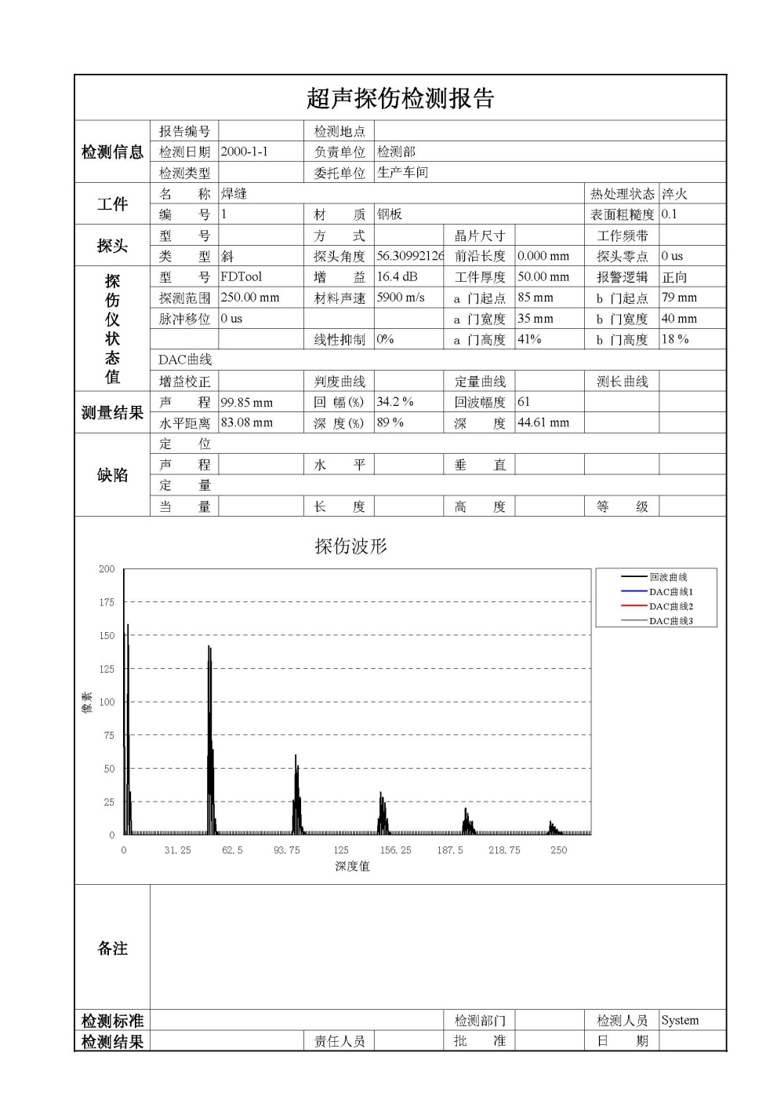
3.1.8 问题4： 探伤报告的内容有哪些？

Slide 21
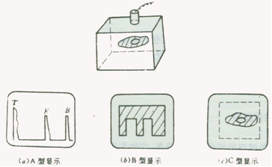
3.1.9 问题5： A\B\C三种显示的区别？

Slide 22
3.2 问题6：探头、探头线的匹配类型有哪些？
Q9 — Q9
Q9 — Q6
Q9 — C5
Q9 — C6
Q9 — C9
Q9 — L5
...

Slide 23
3.2.1 问题7： 的探测范围有多少？
探测范围：1.0~14000mm
1.0~28000mm

Slide 24
3.2.2 问题8. 的可否报警？
有双闸门设置和报警功能。能够在屏幕上任意设置闸门的位置和宽度，有进波、 失波和自动三种报警方式；

Slide 25
3.2.3 问题9： 可探测那些材料？
金属、塑料
陶瓷、玻璃
……

Slide 26
3.2.4 问题10. 一次波和多次波

Slide 27
3.2.5 问题10. 一次波和多次波

Slide 28
第四部分
超探（UT）基础

Slide 29
超探基础
4
应用术语
1. A型显示:
以水平基线（X轴）表示距离或时间，用垂直于
基线的偏转（Y轴）表示幅度的一种信息表示方法。
2. 检测频率：
超声检测时所使用的超声波频率,通常为
0.2 MHz ~20MHz。

Slide 30
超探基础
4
应用术语
3.水平线性：
超声探伤仪荧光屏时间或距离轴上显示的信号与输入接收器的信号（通过校正的时间发生器或来自已知厚度平板的多次回波）成正比关系的程度。
4.垂直线性：
超声探伤仪荧光屏时间或距离轴上显示的信号与输入接收器的信号幅度成正比关系的程度。

Slide 31
超探基础
4
应用术语
5.闸门：
为监控探伤信号或作进一步处理而选定一段时间
范围的电子学方法。
6.增益：超声探伤仪接收放大器的电压放大量的对
数形式。以分贝表示。

Slide 32
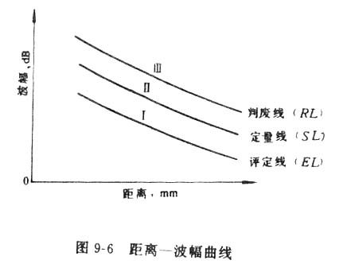
超探基础
4
应用术语
7.距离波幅曲线（DAC）：
根据规定的条件，由产生回波的已知反射体的距离、探伤仪的增益和反射体的大小，三个参量绘制的一组曲线。实际探伤时，可由测得的缺陷距离和增益值，从此曲线上估算出缺陷的当量尺寸。
判废曲线
定量曲线
评定曲线

Slide 33
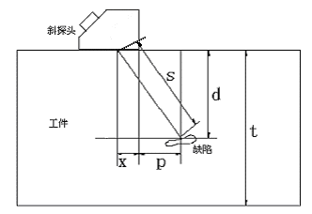
超探基础
4
8.测量内容
S ：表示声程； d：表示缺陷的深度；
t：表示工件的厚度；x：表示超声源到探头前沿的距离；
p：表示缺陷距离探头前沿的水平距离；

Slide 34
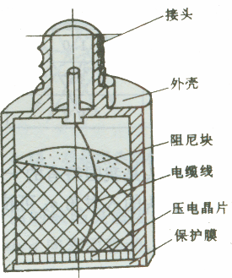
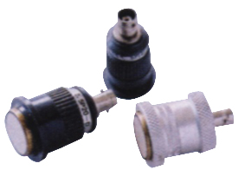
超探基础
4
9.常用探头类型
(1)直探头：
进行垂直探伤用的探头，主要用于纵波探伤。

Slide 35
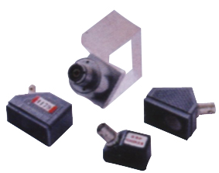
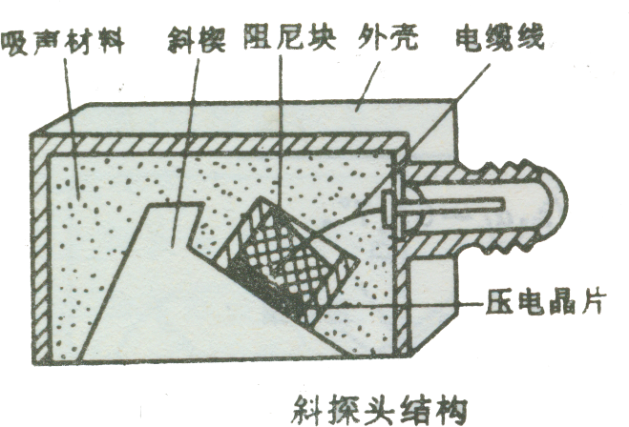
超探基础
4
9.常用探头类型
(2)斜探头：进行斜射探伤用的探头，主要用于横波探伤。

Slide 36
超探基础
4
10.影响探伤精度的因素
  检测对象的材料
  温度
  表面粗糙度
  磁场
  附着物质
  缺陷的形状特征
  缺陷的声阻抗
  缺陷的表面特征（如是否光滑）
  探伤方法的选择

Slide 37
第五部分
仪器和探头的校准

Slide 38
5-1．仪器和探头的校准
    单晶直探头的校准
    1.声速 2.延时
    横波斜探头
    1.入射点 2.前沿 3.角度(K值) 4.声速 5.延时

Slide 39
5-2．单晶直探头的校准
首先将声速值V=5900m/S，K=0输入至CSM900，
然后将探头在CS-1-5试块上移动，
调节增益使200mm Φ2平底孔的回波约为80％，
并移动闸门A套住该回波，调节零点直至声程S=200mm

Slide 40
5-3．单晶直探头AVG曲线的制作
三．制作AVG曲线
（一）校准零点
首先将声速值V=5900m/S，K=0输入至CSM900，
然后将探头在CS-1-5试块上移动，
调节增益使200mm Φ2平底孔的回波约为80％，
并移动闸门A套住该回波，调节零点直至声程S=200mm
（二）制作AVG曲线
在AVG1里设置AVG为开，选择参考模式为“平底孔”，
让闸门移至200mm孔的回波上选定AVG2里的标定点，然后按“+”，
则屏幕上显示条完成的AVG曲线，根据探伤要求，
一般可将AVG曲线转换为Φ2、Φ4、Φ8三条曲线的其中一种。
四．探伤检测200mm厚的钢铸件
1．通过调整探伤灵敏度，使AVG曲线完整显示在屏幕上，然后开始探伤。
2．探头移动的速度：≤1.5 米/分
五．存储探伤波形和数据
将探伤波形和数据存储到相应组号。
六．将探伤仪与计算机连接，将探伤波形和数据上传到计算机，生成探伤报告。

Slide 41
5-4．斜探头的校准
1.入射点校准
（1）如图将探头放在CSK－1B标准试块的0位上
（2）前后移动探头，使试块R100圆弧面的回波幅度最高，回波幅度不要超出屏幕，否则需要减小增益。
（3）当回波幅度达到最高时，保持探头不动，在与试块“0”刻度对应的探头侧面作好标记，这点就是波束的入射点
入射点

Slide 42
5-5．斜探头的校准
  2．前沿距离校准：
  用刻度尺测量斜探头的声束入射点至探头前沿的距离，即为斜探头前沿距离，将此值输入。

Slide 43
5-6．斜探头的校准
  3．折射角校准（K值校准）
  由于被测物的材质和楔块的磨损会使探头的实际折射角与标称值有一些误差。因此需要测定探头的实际折射角。
  校准步骤：
  （1）如图将探头放在CSK－1B标准试块的适当的角度标记上。
  （2）前后移动探头，找到试块边上大圆孔的回波波峰时，保持探头不动。
  （3）在试块上读出入射点与试块上对齐的角度值，这个角度为探头的实际折射角，将此值输入DUD20。
  （注：也可用小孔通过计算斜率校准）

Slide 44
5-7．斜探头的校准
  4．声速的校准
  （1）先初步设定一大概的声速值；
  （2）调节闸门逻辑为双闸门方式；
  （3）将探头耦合到一与被测材料相同且厚度已知的试块上；
  （4）移动闸门A的起点到一次回波并与之相交，调节闸门A的高度低于一次回波最高幅值至适当位置，闸门A不能与二次回波相交；
  （5）移动闸门B的起点到二次回波并与之相交，调节闸门B的高度低于二次回波最高幅值至适当位置，闸门B不能与一次回波相交；
  （6）然后调节声速，使得状态行显示的声程与试块实际厚度相同；

Slide 45
5-8．斜探头的校准
  5．延时校准
  输入试块厚度T、探头前沿X、探头角度，其它校准步骤与单探头校准相同。

Slide 46
第六部分
DAC曲线的制作

Slide 47
第七部分
常用工件探伤

Slide 48
7.1.1常用工件探伤
1.钢板超声检测
2.锻件
3.铸件
4.管材（小口径钢管、大口径管材）
5.焊缝超声波探伤
6.轴类零件

Slide 49
7.1.2焊缝的超声探伤
  焊缝探伤几何关系; 焊缝探伤一般程序,探伤准备, 扫描及灵敏度调节、距离—波幅曲线绘制、补偿;扫查方式、缺陷判别;缺陷位置、幅度和指示 长度测定;缺陷评定; 探伤记录及报告(A)
  曲面探伤特征;焊缝探伤相关标准(B)
  薄板对接焊缝
  薄板焊缝一般采用的探伤方法(C)
  管座角焊缝

Slide 50
7.1.3焊的超声探伤
CSK-ⅠA

Slide 51
7.1.4焊缝的超声探伤
CSK-ⅢA

Slide 52
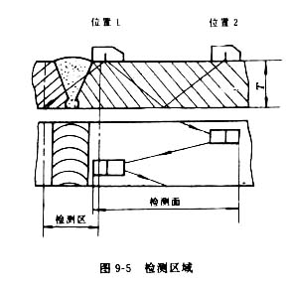
7.1.5焊缝的超声探伤

Slide 53
7.1.6焊缝的超声探伤
探头K值(角度)
斜探头的K值(角度)选取可参照相关规定。条件允许时，应尽量采用较大K值探头。
板厚T （mm） | K值
8~25 | 3.0~2.0（72°~60°）
＞25~46 | 2.5~1.5（68°~56°）
＞46~120 | 2.0~1.0（60°~45°）
＞120~300 | 2.0~1.0（60°~45°）

Slide 54
7.1.7焊缝的超声探伤
距离一波幅曲线按所用探头和仪器在试块上实测的数据绘制而成，该曲线族由评定线、定量线和判废线组成。评定线与定量线之间(包括评定线)为Ⅰ区，定量线与判废线之间(包括定量线)为Ⅱ区，判废线及其以上区为Ⅲ区。

Slide 55
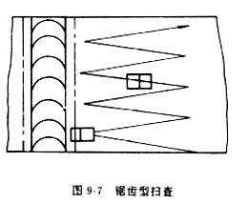
7.1.8焊缝的超声探伤

Slide 56
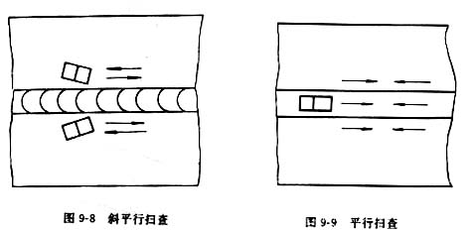
7.1.9焊缝的超声探伤

Slide 57
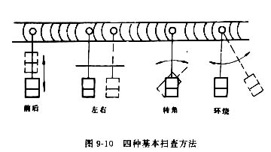
7.2焊缝的超声探伤

Slide 58
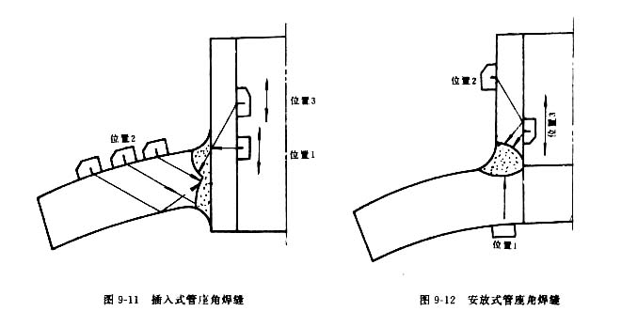
7.2.1焊缝的超声探伤

Slide 59
第八部分
探头选择
语言讲述

Slide 60
第九部分
探伤举例

Slide 61
9.1．铸钢件探伤举例
一．探伤检测前的准备
  1．工件：200mm厚的钢铸件
  2．探头：2.5P Φ20单晶探头
  3．试块： CS-1-5
二．开机
1．将探头和超声探伤仪连接
2．开启面板开关，开机自检，进入探伤界面。

Slide 62
9.2．焊缝探伤举例
一．探伤检测前的准备
  1．超声探伤仪
  2．探头：5P10×10K2
  3．试块：CSK-ⅠB，CSK-ⅢA
  4．30mm厚钢板的焊缝
  5．DAC参数：
  （1）DAC点数：d=10、20、30、40（mm）的4点
  （2）判费线偏移量：-4dB
  （3）定量线偏移量：-10dB
  （4）评定线偏移量：-16dB
  6．耦合剂（如：机油）等

Slide 63
9.3．探伤举例
  二．开机 将探头和连接；
  三．设置参数
  四． 校准
  五．制作DAC曲线
  使用RB-III标准试块，采集深度分别10、20、30、40（mm）的4个点，即可以制作DAC曲线，然后将DAC偏置Ⅰ(判费线偏移量)设置为-4dB，DAC回波(定量线偏移量) 设置为-10dB，DAC偏置Ⅱ(评定线偏移量) 设置为-16dB。

Slide 64
9.4．探伤举例
  六．现场探伤
  通过调整探伤范围、探伤灵敏度，使缺陷波的波形和位置参数完整显示，开始现场探伤。
  七．存储探伤波形和数据
  将探伤波形和数据存储到相应组号。
  八．生成探伤报告
  连接打印机打印探伤报告，或与计算机通讯，将探伤内容存储到计算机并生成探伤报告。

Slide 65
练习
1.用直探头\斜探头分别做测量前的校准;
2.连接计算机和超探仪,并利用上位机
软件生成探伤报告;

